Slide 1
WEB应用安全防护技术
江均勇/dreamice
jiangjunyong@gmail.com
Mobile：15088661688
QQ：15261619

Slide 2
目录
（一）WEB应用安全概况分析
（二）WEB应用攻击防御方式
（三）WEB应用安全解决方案

Slide 3
WEB应用安全概况分析（1）
形势越来越严重
目的越来越利益
国家互联网应急响应中心
一度引起中央电视台等媒体重点关注
引起国家司法机构大力整冶
从网站涂鸭到政府黑站
从盗游戏币到发职业资格证
网银大盗与网马频发
严峻
队伍越来越壮大
门槛越来越底
地下黑客利益链
黑站工具随手可得
网站漏洞随处可见
黑客培训基地层出不穷

Slide 4
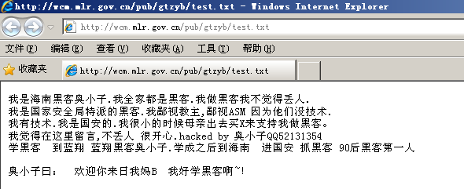


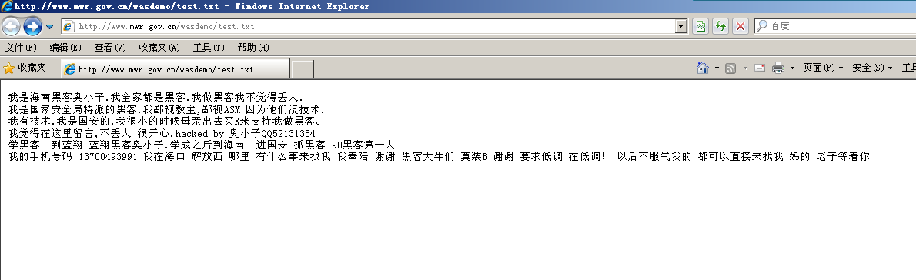

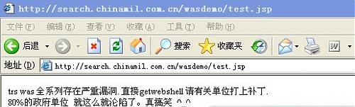


WEB应用安全概况分析（2）

Slide 5

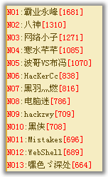
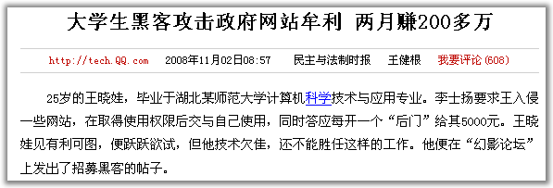
WEB应用安全概况分析（3）
湖北省卫生厅、江西省卫生厅、贵州省人事厅
四川省人事厅、江苏省教育厅、辽宁省建设厅
湖北省荆州市人事局均受到王晓娃、李士扬的入侵

Slide 6
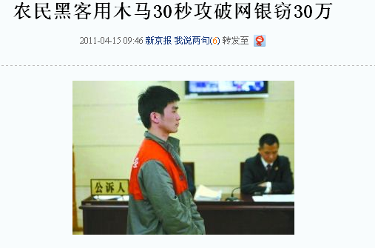
WEB应用安全概况分析（4）
有利可图安全都是相对的

Slide 7
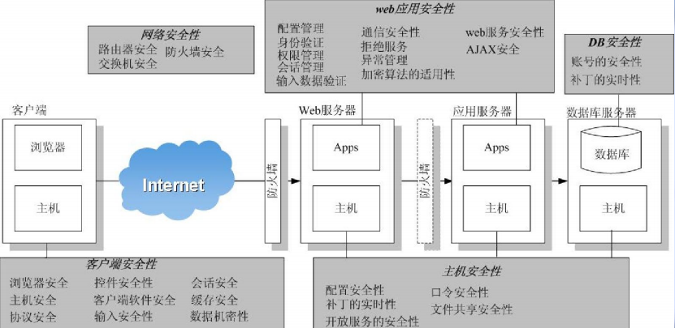
WEB应用安全概况分析（5）
客户端安全
服务端安全

Slide 8
WEB应用安全概况分析（6）
WEB服务端安全问题：
网页被篡改
各种注入 各种跨站
会话劫持 各种绕过
扫描猜测后台
上传漏洞 文件包含
信息泄漏
CC攻击
数据被窃取
拒绝服务

Slide 9
（二）WEB应用攻击防御方式
WEB应用入侵方式简介
WEB应用入侵防御方式
--传统的防御方式
--最新防御方式
--关于NG FIrewall

Slide 10

WEB应用入侵方式简介
预攻击
收集信息 扫描与搜索技术
获取IP域名 服务器类型 WEB平台 网页脚本 端口服务 拓扑与漏洞
预
攻
击
攻
击
后
攻
击
攻击
进行攻击 获得权限
获得远程权限 进入远程系统 提升本地权限 实质性操作
后攻击
清除痕迹 长期维持一定权限
删除日志 修补明显漏洞 植入木马 进入潜伏状态

Slide 11
WEB应用入侵防御方式
1.传统的防御方式
2.最新的防御方式
3.关于NG Firewall

Slide 12
1.传统的防御方式
网络防火墙
IPS
IDS与网络交换设备辅助

Slide 13
网络防火墙
基于端口与IP的防御方式（Netfilter/Iptables）
有效防护传统的基于网络层的攻击
提供一些附加功能：访问控制、DOS攻击防御、流量控制等
提供简单的字符匹配等检测方式

Slide 14
IPS（Intrusion Prevent System）
入侵防御系统
基于流模式的检测和防御系统
采用特征匹配的方式
对数据包进行深度的检测分析，对数据包的组合逻辑进行深度检测分析
能够检测和防御网络层攻击、TCP层攻击、部分应用层攻击，误报率较高
一般为仅对请求包的单向检测

Slide 15
IDS
Intrusion Detection System入侵检测系统
采用流量镜像的方式，对网络流量进行深入检测
典型开源项目：Snort，Bro等
需要交换机做流量镜像，无法实现有效防御（某些系统采用与网络交换设备联动的方式，对检测到的入侵IP进行阻断，典型如GFW的方式；或者伪造向TCP连接发送reset）

Slide 16
最新防御方式探讨
（1）WEB应用防火墙功能一览
（2）WEB应用攻击防御架构探讨
（3）防御实现方式对比探讨

Slide 17
（1）WEB应用防火墙功能一览
WAF（Web Application Firewall）WEB应用防火墙
针对应用层HTTP(s)协议，实现深度检测，应用解码（URL，HTML，UTF8，Base64等），采用特征匹配的方式，结合正则匹配或自学习建模等手段进行入侵检测和防御
双向检测：正向检测攻击+反向检测信息泄漏

Slide 18
（1）WEB应用防火墙功能一览
针对URL级别的流量和连接数限制，有效防御应用层CC攻击
网页防篡改检测及恢复技术
提供针对URL级别的访问控制：某些URL只允许特定的VIP用户访问；EwebEditor只允许管理员访问等
主要防御点：HTTP协议违规检查、网页爬虫检测、文件上传下载限制、木马及webshell检测、注入攻击（Sql注入及盲注，系统命令注入，文件注入，PHP命令注入等）、XSS跨站攻击、 CSRF、远程文件包含、目录遍历等

Slide 19
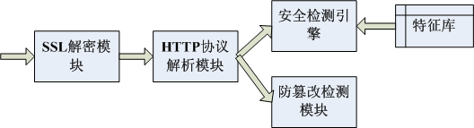
（2）WEB应用攻击防御架构实现
WAF（WEB应用防火墙）典型架构

Slide 20
（2）WEB应用攻击防御架构实现
采用应用层代理级的架构，体现对增值业务的支持：
--更有效的处理各种应用层编码数据的解码检测
--能对Post或响应大包进行全面的还原解析
--能够对木马文件进行还原解析检查
--架构自身实现对WEB服务器的网络层DOS攻击或SYN Flood攻击防御
--能够实现TCP层的应用加速功能；缓解服务器设计上的某些缺陷问题
--解决网络防火墙和IPS等传统的二三层防火墙难以实现的应用层解密及解码问题

Slide 21
（3）防御实现方式对比探讨
两种防御模式及其对比：
（1）基于特征库的检测方式：正则表达式匹配 V.S. 多模式匹配（规则库的完善程度决定了防御能力，易漏判）
（2）基于自学习建模的白名单策略：零规则（业务模型学习的完善性决定了可用性，易误判）
解决误判和漏判问题，决定了WEB应用安全的防御能力和防范业务的可用性问题

Slide 22
基于特征库的检测方式-1
正则表达式匹配实例(1)：
SQL注入攻击检测：
(?i)\b(?i:and)\b\s+(\d{1,10}|'[^=]{1,10}')\s*[=]|\b(?i:and)\b\s+(\d{1,10}|'[^=]{1,10}')\s*[<>]|\band\b ?(?:\d{1,10}|[\'\"][^=]{1,10}[\'\"]) ?[=<>]+|\b(?i:and)\b\s+(\d{1,10}|'[^=]{1,10}')
匹配实例：
and ‘a’=‘a’
and 1=1

Slide 23
基于特征库的检测方式-2
正则表达式匹配实例(2)：
XSS跨站脚本攻击检测：
\balert\b\W*?\(
匹配实例：<script>alert(“XSS”)</script>

Slide 24
白名单业务建模方式-1
自学习建模思想：
（1）提取协议与访问参数与变量特征
（2）建立正常访问的业务模型
（3）伪静态等特殊问题的相关探索

Slide 25
白名单业务建模方式-2
针对HTTP协议，建立基于URL的正常访问模型：
-URL：长度范围
-Query string：长度范围，“字符串=数字”型？
-Cookie：长度范围，值类型
-Content-length：数值型，大小范围
-Referer：如果不为空，是否为正常的 http://example.com,并为其建立可信域名列表
-参数及值：类型，长度范围
……
通过对这些字段及参数的学习建模，同时可以实现对应用程序代码的规范性确认

Slide 26
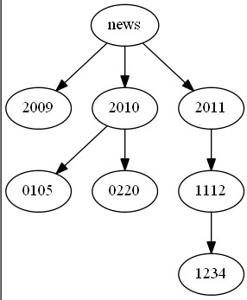
白名单业务建模方式-3
伪静态等特殊类型的处理：
如：http://weather.news.sina.com.cn/news/2011/1205/70753.html
建立基于Location的树形结构，
基于节点建立业务模型

Slide 27
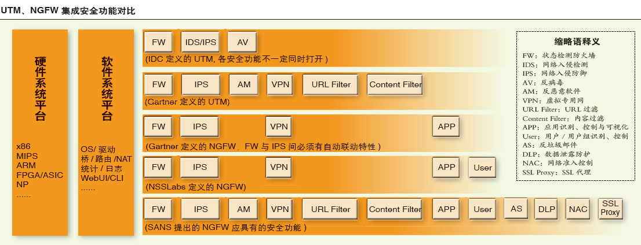
关于NG Firewall
下一代防火墙（Next Generation Firewall）
集成传统防火墙，IPS，应用识别、控制与可视化，智能化联动等功能

Slide 28
（三）WEB应用安全解决方案
四层以下攻击的防御：DOS，Synflood，arp欺骗等
四到七层的攻击防御：各种WEB应用攻击手段，应用层CC攻击等
Internet→Network Firewall→IPS→WAF→WEB Server
其中可以包含一些审计类及监控类产品

Slide 29
谢谢！
Thank You All！

